Slide 1
Helsestasjon 18-19-04.2024

Slide 2

Agenda
Status i egen kommune
Prosedyrer Helsestasjon
  Gjennomgang av utkast på del 1
  Plakater utforming.
  Åpen info side
  Jordmor
  Fødselomsorgen
  Svangesskapsomsrgen
Smittevern
Informasjonsmateriell
Tidlig oppdagelse av utsatte barn og unge

Slide 3

Status i egen kommune
Status og aktuelle utfordringer i din kommune

Slide 4
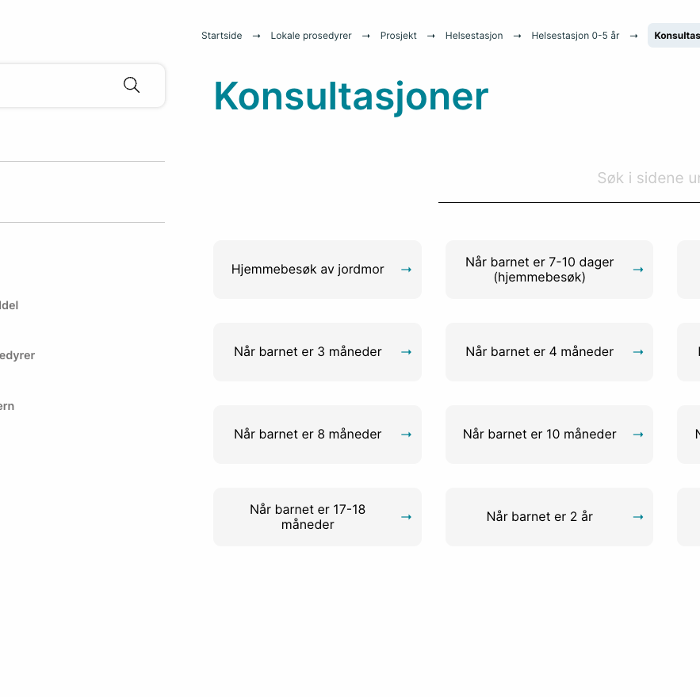
Startsiden for helsestasjon
Gjennomgang av utkast på del 1
Plakater utforming.
Åpen info side

Slide 5

Åpen info side
https://www.digipro-web.no/helsestasjon.608456.no.html
Inndeling av sidene
0-5 år
Skole alder
Ungdom
Voksen?
Mamma og Pappa –Samme innhold?

Slide 6
Fødsel og svangerskapomsorgen
Plassering i prosjektet – Jordmor?
Aktuelle områder:
  Innhold i svangerskapsomsorgen
  https://www.helsedirektoratet.no/retningslinjer/svangerskapsomsorgen
  https://www.helsedirektoratet.no/retningslinjer/fodselsomsorgen
Innhold
  Hva skal inn?
  Finnes det egne retningslinjer for Jordmor?

Slide 7
Hjemmebesøk av jordmor
Utforming av området
Hva skal inn her?
  Hjemmebesøk av Jordmor

Slide 8
Smittevern
Smittevern på helsestasjon
Prosedyrer grunnleggende smittevern og prosedyrer ved smitte
  Sortere ut de som er aktuell

Slide 9
Tidlig oppdagelse av utsatte barn og unge
«Kommunens ledelse bør sikre at ansatte som arbeider med barn og unge har kunnskap om beskyttelses- og risikofaktorer og tegn og signaler som kan gi grunnlag for å oppdage utsatte barn og unge»
Kunnskapen bør særlig finnes hos:
ansatte som arbeider der barn og unge tilbringer størstedelen av dagen, som i barnehage og skole
ansatte i helse og omsorgstjenester som har regelmessig oppfølging av barn og unge, som helsestasjons- og skolehelsetjenesten.
Status i kommunene?
Ta inn i prosjektet?
Helsedirektoratet
Barn under radaren – I kommunene?
Notes:
https://www.forebygging.no/Statlige-foringer/nasjonal-faglig-retningslinje-for-tidlig-oppdagelse-av-utsatte-barn-og-unge/

